Slide 1
B-Tree

Slide 2
차 례
B-Tree 특성
B-Tree 주요 연산
예 시

Slide 3
B-Tree 특성
M-원 균형 탐색 트리
효율적인 균형 알고리즘을 제공
특성
적어도 두개 이상의 서브 트리를 갖는다.
모든 리프는 같은 레벨이다.
루트와 리프를 제외한 내부 노드는 최소 m/2 , 최대 m개
적어도 m/2-1개의 키 값을 갖는다
항상 균형 상태를 유지
저장장치의 효율성
노드안에 키값들은 오름차순을 유지 한다.

Slide 4
B-Tree 특성
예) 3차 B-Tree
a
69
^
b
c
19
43
128
138
d
e
f
g
h
i
16
^
26
40
60
^
100
^
132
^
145
^
j
k
l
m
n
o
p
q
r
s
t
u
v
7
15
18
20
30
36
42
50
58
62
65
70
110
120
130
136
140
150
한 노드당 최고 키 수 : 2개 (m-1)
한 노드당 서브트리 수 : 3개 (m)
루트와 리프 노드는 제외

Slide 5
B-Tree 주요연산(검색)
M원 탐색 트리의 직접 검색과 똑같은 과정
이진 트리와 같은 방법으로 탐색
왼쪽에 있는 서브트리를 순회한 후 오른쪽에 있는 서브트리 순회

Slide 6
B-Tree 주요연산(검색)
ex) serch(42)
(42 < 69 -> 69의 왼쪽포인터로 이동)
a
69
^
(19 < 42 < 43-> 43의 왼쪽포인터로 이동)
b
c
19
43
128
138
( 42 > 40-> 40의 오른쪽포인터로 이동)
d
e
f
g
h
i
16
^
26
40
60
^
100
^
132
^
145
^
(42 검색 성공!!)
j
k
l
m
n
o
p
q
r
s
t
u
v
7
15
18
20
30
36
42
50
58
62
65
70
110
120
130
136
140
150

Slide 7
B-Tree 주요연산(삽입)
연산이 완료 된 후에 균형을 유지해야 한다.
1) 빈 공간이 있는 경우
새로운 키 값을 순서에 맞게 삽입 한다.
2) 빈 공간이 없는 경우
두 개의 노드로 분할하여 삽입 한다.
빈 공간에 22 삽입!
ex)22삽입
20
20
22
노드 분할!
ex)59삽입
·
60
·
·
58
·
60
·
^
59삽입자리에 빈 공간이 없다!
삽입 완료!
50
58
50
59

Slide 8

B-Tree 주요연산(삽입)
ex) 19, 47, 63, 52, 16, 71, 31, 3, 17, 24, 41, 83, 73 삽입

Slide 9
B-Tree 주요연산(삽입)-알고리즘
/* 알고리즘에서 사용되는 변수
In-key : B-트리에 삽입될 키
Finished : 삽입이 완료되었음을 나타내는 플래그
Found : B-트리에서 레코드가 발견되었음을 나타내는 플래그
P : 노드에 대한 포인터
TOOBIG : 오버플로 노드를 위한 변수
N : 키 카운터
*/
/* 노드의 주소를 스택에 저장하면서 In-key가 삽입될 위치를 탐색한다. */
Found = false;
read root;
do {
N = number of keys in current node;
if (n-key == key in current node) found = true;
else if (In-key < key1) P = Po;
else if (In-key > keyN) P = PN;
else P = Pi-1; /* for some i where keyi-1 < In-key < keyi */
if (P != null) {
push onto stack address of current node;
read node pointed to by P;
}
} while (!Found && P is not null);

Slide 10
if (Found) report In-key already in tree;
else { /* In-key를 B-트리에 삽입한다 */
P = nil;
Finished = false;
do {
if (current node is not full) {
put In-key in current node;
/* 노드 안에서 키 순서를 유지하도록 키를 정렬한다 */
Finished = true;
} else {
copy current node to TOOBIG;
insert In-key and P into TOOBIG;
In-key = center key of TOOBIG;
current node = 1st half of TOOBIG;
get space for new node, assign address to P;
new node = 2nd half of TOOBIG;
if (stack not empty) {
pop top of stack;
read node pointed to;
} else { /* 트리의 레벨이 하나 증가한다. */
get space for new node;
new node = pointer to old root, In-key and P;
Finished = true;
}
}
} while (!Finished);
}

Slide 11
B-Tree 주요연산(삭제)
키가 삭제된 뒤에도 최소한의 키 수가 되는지 확인
B트리의 성질을 유지하기 위함.
삭제하려는 키 값이 내부 노드에 있는 경우
삭제 결과로 노드가 유지해야 될 최소 키 값 수
([m/2]-1)보다 작을경우 -> 언더플로 발생
·
60
·
·
62
·
·
^
삭제(69)
50
58
62
65
50
60
65
자리 이동
재분배와 합병을 통해 최소 키 값 수 유지!

Slide 12
B-Tree 주요연산(삭제)
재분배 방법
해당 노드의 오른쪽이나 왼쪽 형제 노드에 최소 키 값 수보다 많은 키 값들이 있는 노드를 선택하여 선택한 노드로부터 한 개의 키 값을 차출하여 이동시킴
트리의 구조를 변경시키지 않는다!
합병 방법
재분배 방법이 불가능 할때 -> 형제 노드들이 최소의 키 값만을 가지고 있는 경우에 적용, 해당 노드에 오른쪽(왼쪽) 형제 노드에 있는 키 값들과 이 두 노드를 분리시키는 부모 노드의 키 값을 모두 모으는 작업
트리의 구조를 변경 시킨다! (공백이 된 노드 제거)

Slide 13

B-Tree 주요연산(삭제)
ex) 63, 71, 3, 19, 17, 24, 52삭제

Slide 14
B-Tree 주요연산(삭제)-알고리즘
Finished : 삭제가 완료되었음을 나타내는 플래그
TWOBNODE : 재분배를 위해 사용되는 정상 노드 보다 50% 큰 노드
A-sibling : 인접 형제 노드
Out-key : B-트리에서 삭제될 키
search tree for Out-key forming stack of node addresses;
if (Out-key is not in terminal node) {
search for successor key of Out-key at terminal level (stacking node addresses);
copy successor over Out-key;
terminal node successor now becomes the Out-key;
}
/* 키를 삭제하고 트리를 재조정한다. */
Finished = false;

Slide 15
B-Tree 주요연산(삭제)-알고리즘
do {
remove Out-key
if (current node is root or is not too small)
Finished = true;
else if (redistribution possible) {
/* A-sibling > minimum이 성립할 때 재분배 가능 */
/* 재분배 실행 */
copy "best" A-sibling, intermediate parent key, and
current (too-small) node into TWOBNODE;
copy keys and pointers from TWOBNODE to "best"
A-sibling, parent, and current node so A-sibling and
current node are roughly equal size;
Finished = true;
} else { /* 적당한 A-sibling과 합병한다 */
choose best A-sibling to concatenate with;
put in the leftmost of the current node and A-sibling the
contents of both nodes and the intermediate key
from the parent;
discard rightmost of the two nodes;
intermediate key in parent now becomes Out-key;
}
} while (!Finished);
if (no keys in root) {
/* 트리의 레벨이 하나 감소한다 */
new root is the node pointed to by the current root;
discard old root;
}

Slide 16
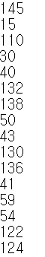
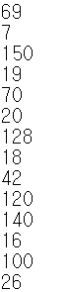
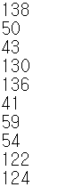
실제 프로그램.
Input.txt 파일의 30개의 입력을 차례로 삽입한다.
찾기 메뉴와 삭제 메뉴를 제공한다.
찾기 메뉴의 경우 입력한 키 값을 검색한다.
삭제 메뉴의 경우 input.txt 파일의 끝 10개를 삭제한다.
-> output.txt파일에 B트리를 출력 한다.
Input.txt
삭제할 10개의 키 값

Slide 17
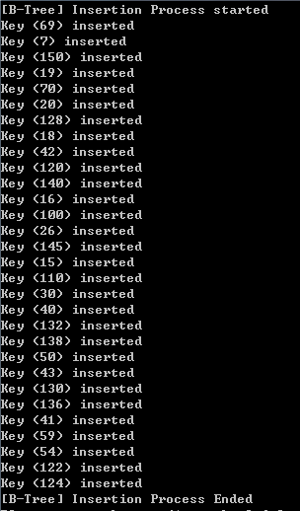
삽입한 키 값과 삽입 프로세스의 시작과 끝을 표시

Slide 18
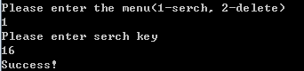
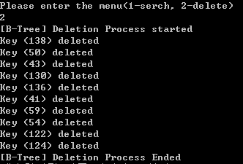
메뉴 1을 선택해서 찾기를 한다 – ex)16 -> success!
메뉴 2를 선택해서 삭제를 한다 – 삭제의 시작과 끝을 표시

Slide 19
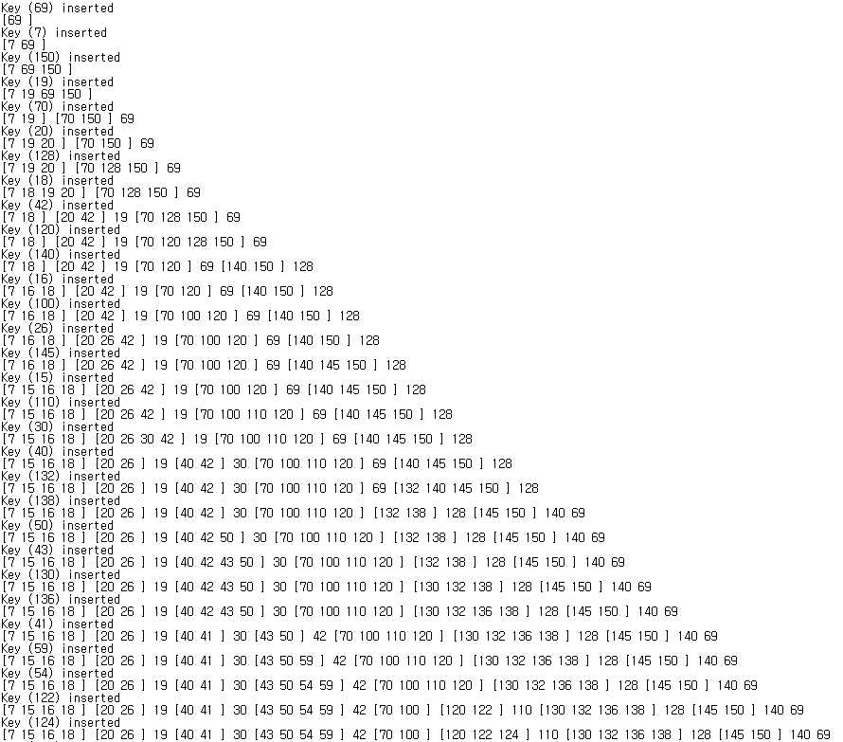
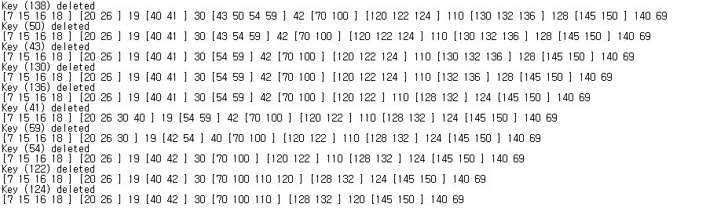
최종 output.txt
삭제 완료!
삽입 완료!

